Slide 1
Predicting Online Store Sales
Rita Suryani
08 Oktober 2022

Slide 2
Data Understanding
The data source is from kaggle : USA online store transaction data
There are 11 features.
Transaction_date - Transaction date
Transaction_ID - This is a unique transaction id
Gender - Customer Gender
Age - Customer Age
Marital_status - Marital status about customer
State_names - Customer location of State.
Segment - Customer membership
Employees_status - Customer employment status
Payment_method - Payment method used by customer
Referal - Customer coming from referral link or not
Amount_spent - Amount spent by customer per transaction

Slide 3
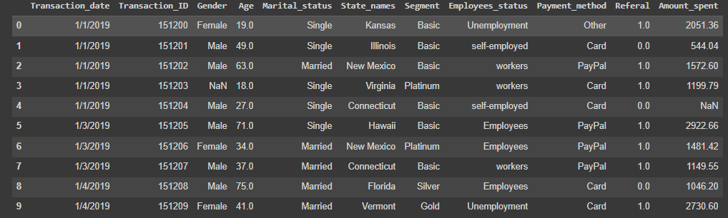
Data Overview
Categorical Data : 6 Columns
Numerical Data : 5 Columns

Slide 4
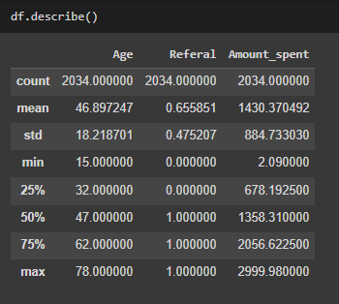
Umur tertua pembeli 78 tahun
Umur termuda pembeli 15 tahun
Rata- rata umur pembeli di 47 tahun
Total Belanja paling banyak di $2.999,98
Total Belanja paling sedikit di $2,09
Rata- rata $1.358,31

Slide 5
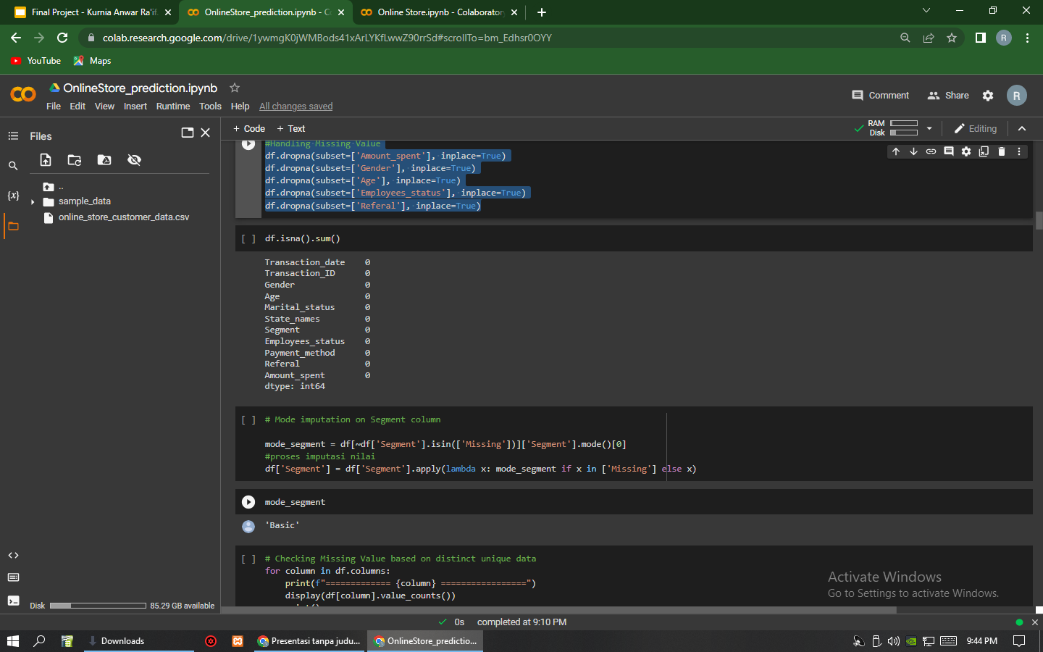
Data Cleaning
Handling Missing Value
df.dropna(subset=['Amount_spent'], inplace=True)
df.dropna(subset=['Gender'], inplace=True)
df.dropna(subset=['Age'], inplace=True)
df.dropna(subset=['Employees_status'], inplace=True)
df.dropna(subset=['Referal'], inplace=True)
Drop Duplicated
Duplicates in df : 12, (0.5%)
Before Drop duplicated data : ( 2512 , 11 )
After Drop duplicated data : ( 2500 , 11 )
# Mode imputation on Segment column
mode_segment = df[~df['Segment'].isin(['Missing'])]['Segment'].mode()[0]
# Proses imputasi nilai
df['Segment'] = df['Segment'].apply(lambda x: mode_segment if x in ['Missing'] else x)

Slide 6
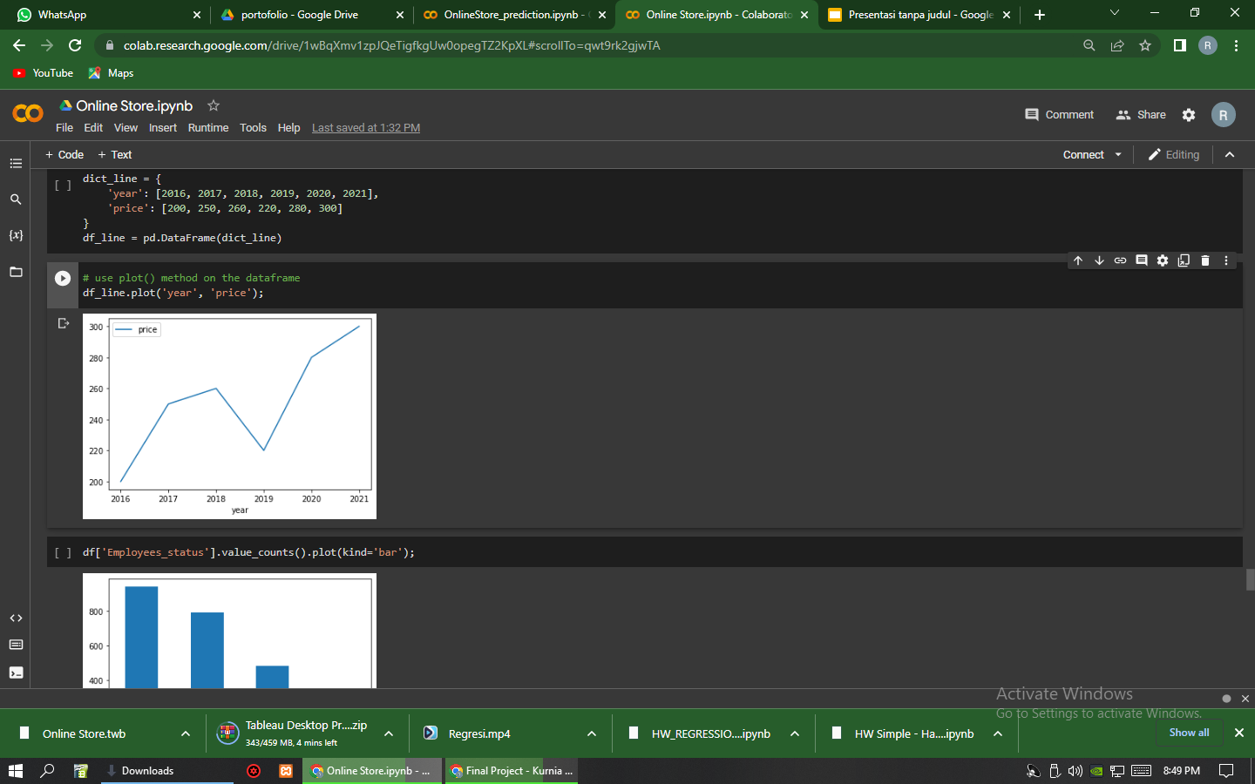
EDA | Numerical Data
Sales tertinggi di th 2021
Sales terendah di th 2019
th 2016 adalah awal pembukaan store

Slide 7
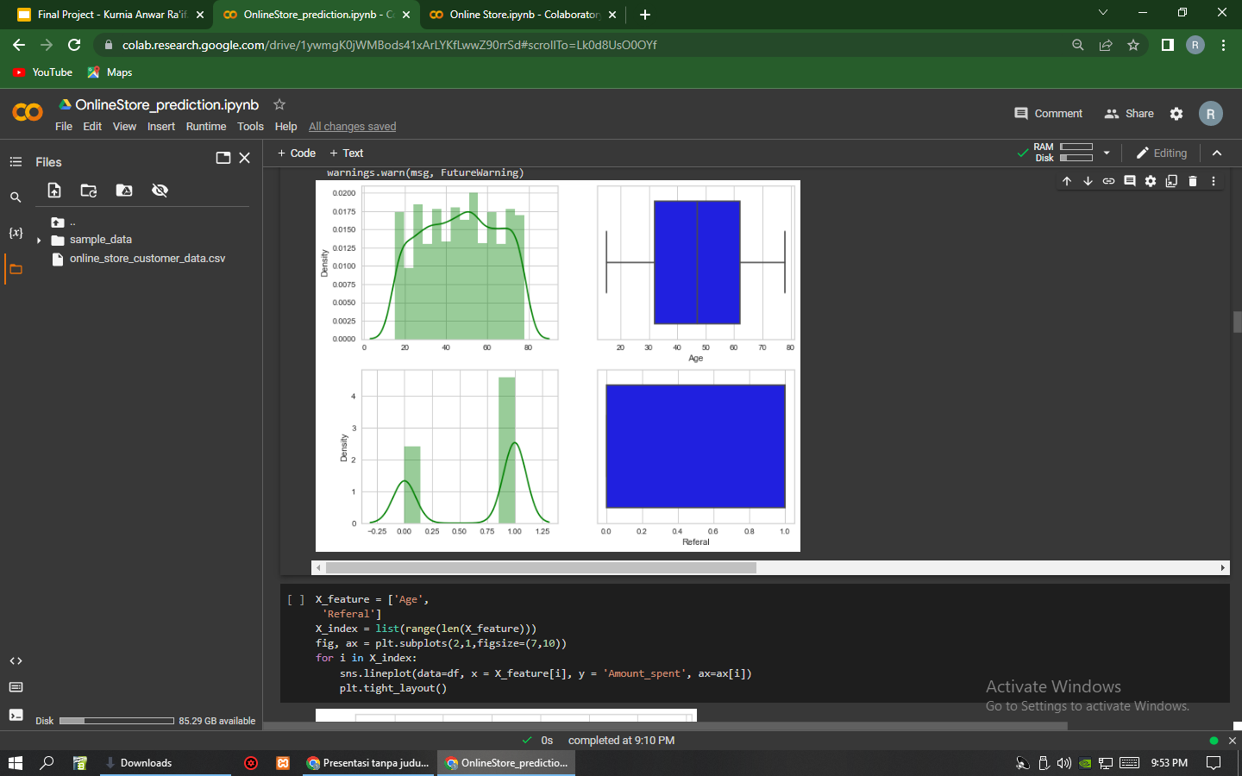
EDA | Numerical Data
Umur pembeli juga mempengaruhi pembelanjaan di Online Store
Rata- rata umur pembeli terbanyak di 47 tahun

Slide 8
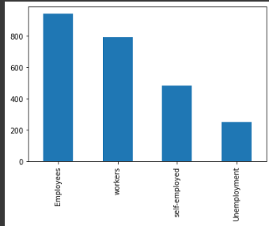
EDA | Categorical Data
Type pekerjaan sangat mempengaruhi dalam melakukan pembelian online
pembeli terbanyak adalah Employees
pembeli tersedikit adalah Unemployment

Slide 9
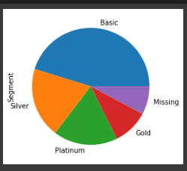
EDA | Categorical Data
Pembeli dalam segi segment terbanyak adalah Basic
Segment yang paling sedikit membeli adalah Gold
Terdapat Missing Value dan dapat ditangani dengan cara drop modus untuk data kategori sehingga Missing Value akan berubah menjadi Basic

Slide 10
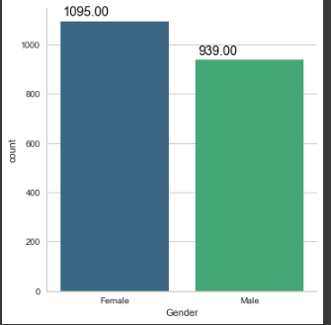
EDA | Categorical Data
Pembeli terbanyak adalah Perempuan
Pembeli Laki- laki hanya 939 dari 2034 pembelian
Male 46,16%
Female 53,84%

Slide 11
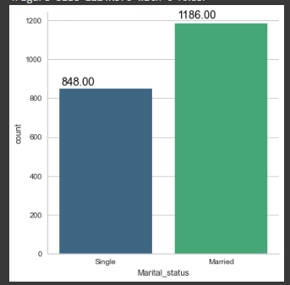
EDA | Categorical Data
Marital status juga mempengaruhi pembeli dalam melakukan pembelian
Pembeli yang sudah menikah lebih banyak dari pembeli yang Single
Single 41,69%
Married 58,30%

Slide 12
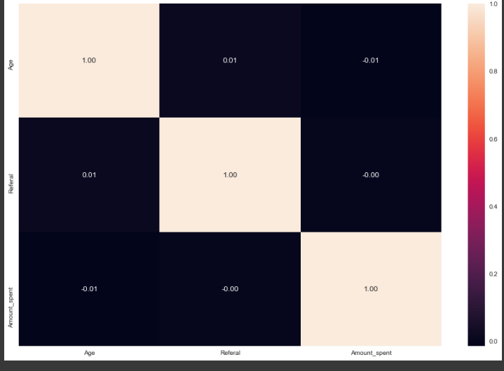
Correlation for each columns

Slide 13
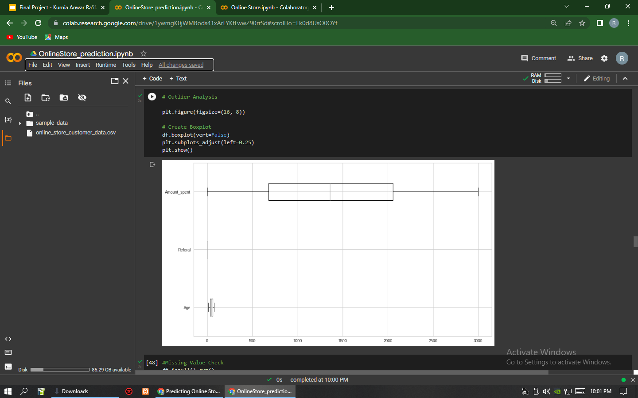
Prediction
Step 1
Split Dataset to 80:20
Step 2
Outlier Checking

Slide 14
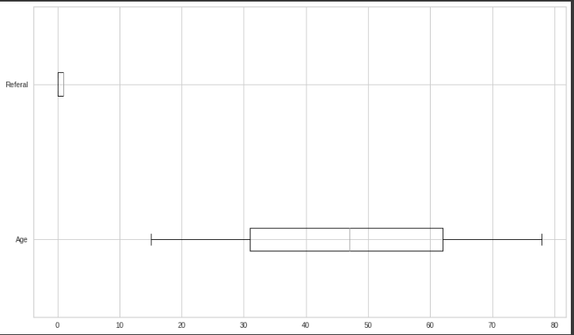

Slide 15
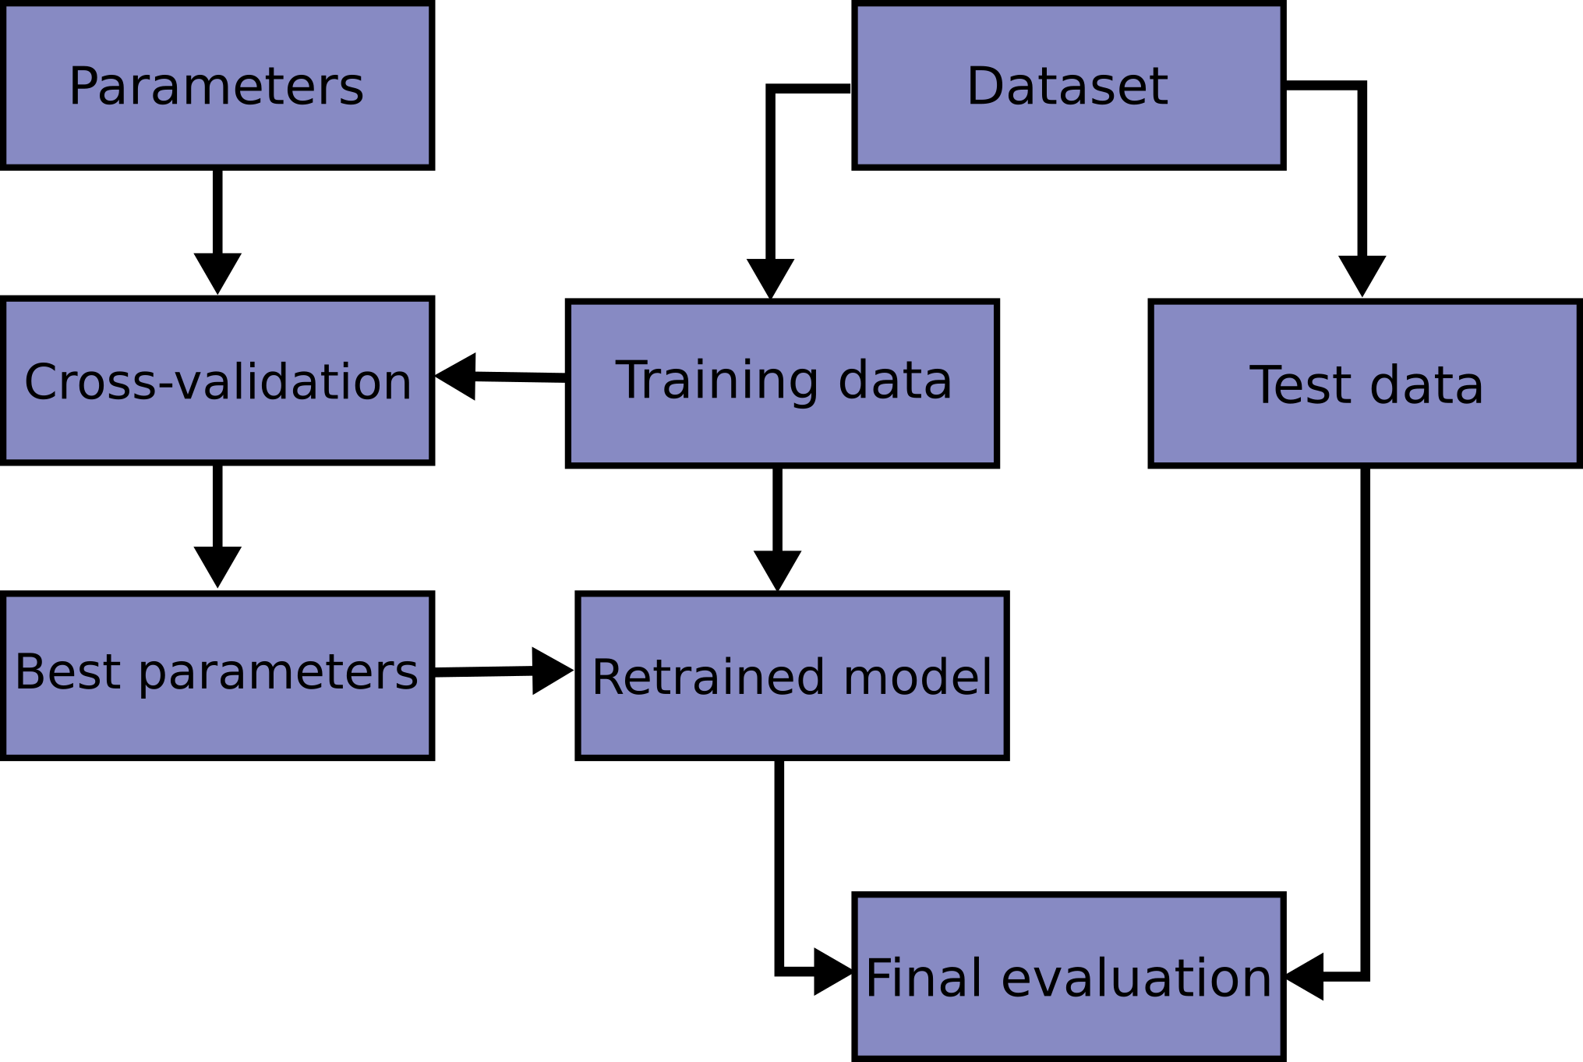
Step 3
Encoding Categorical Data
Step 4
Standardize Variabel (Feature Scalling > Transform)
Step 5
Fit In 3 Models on Training Data (lambdas = [0.01, 0.1, 1, 10]

Slide 16
Ridge Regression
Lasso

